Slide 1

原绿球藻进化与生态
汇报人：王陆航 汇报时间：2023年09月26日

Slide 2
CONTENT
目录
1
原绿球藻简介
2
原绿球藻进化分析
3
泛基因组分析
4
宏基因组/宏转录组搜库准备

Slide 3
1
原绿球藻简介
1.1 原绿球藻简介
1.2 原绿球藻的生态型分化
1.3 原绿球藻的基因组特征

Slide 4
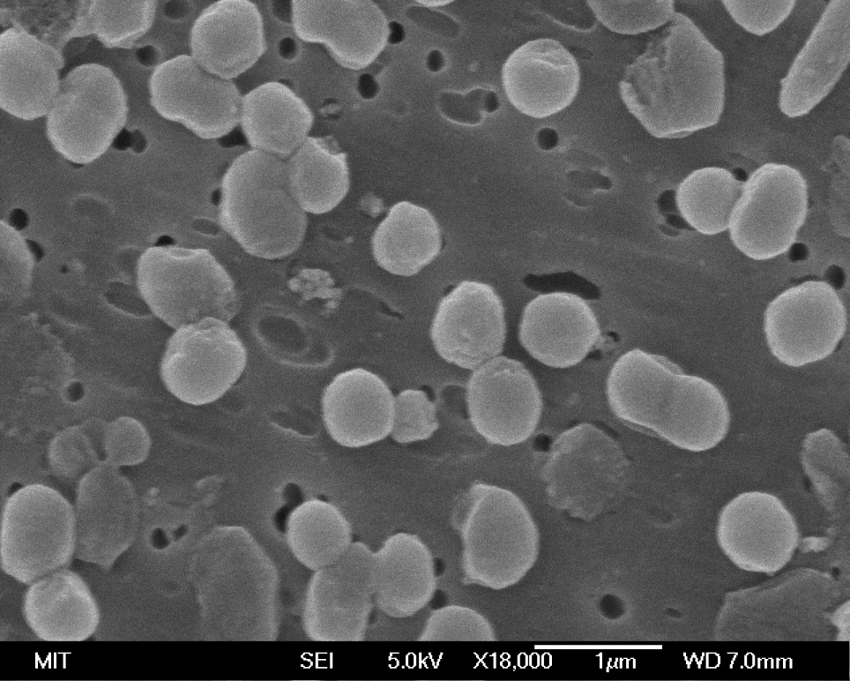
1.1 原绿球藻简介
原绿球藻（Prochlorococcus）属于蓝细菌，是目前已知数量最多（ 104-105cells/ml ） ，细胞体积最小（0.5-0.7μm）的产氧光合原核生物。
原绿球藻是海洋重要的初级生产者，通过光合作用每年固定约40亿吨碳，是“海洋碳汇”的重要贡献者。
原绿球藻和聚球藻（Synechoccocus）两个类群，由共同的祖先演化而来，均是单细胞。
以二乙烯基叶绿素为主要的光合色素。
原绿球藻SEM照片 (来源：MIT Chisholm Lab)

Slide 5
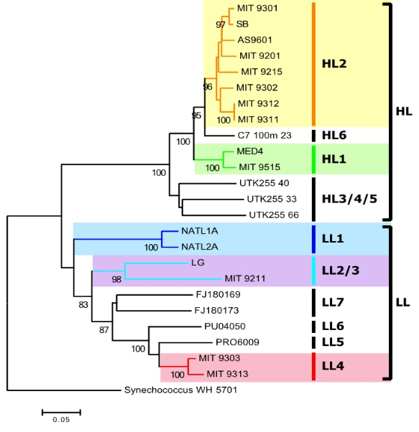
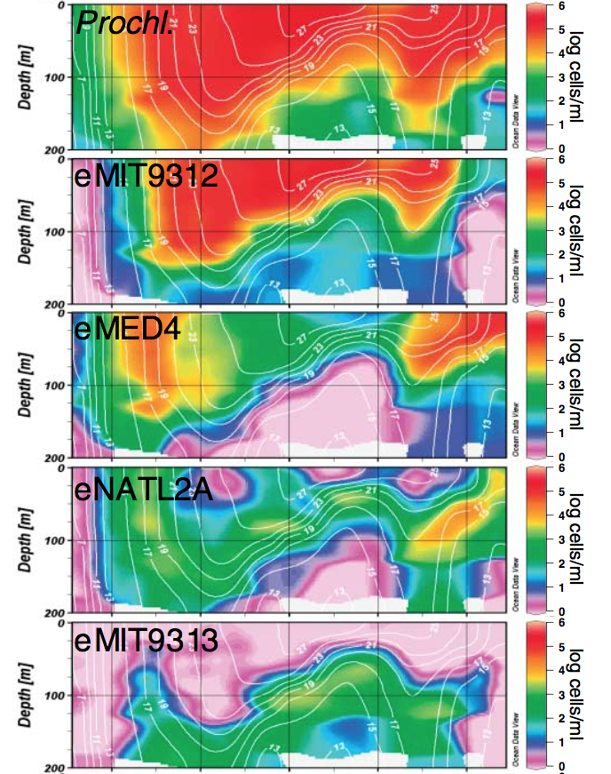
1.2 不同生态型分化
根据可培养的原绿球藻株系不同的生理、生态以及分子进化特性，划分了12个不同的生态型，包括6种HL型和6种LL型。HL型原绿球藻主要分布于海洋真光层的上层，包括HLI和HLII，LL型原绿球藻主要分布于真光层的深层，包括LLI、LLII/III和LLIV。
原绿球藻各生态型16S-23S ITS序列的系统发育关系

Slide 6
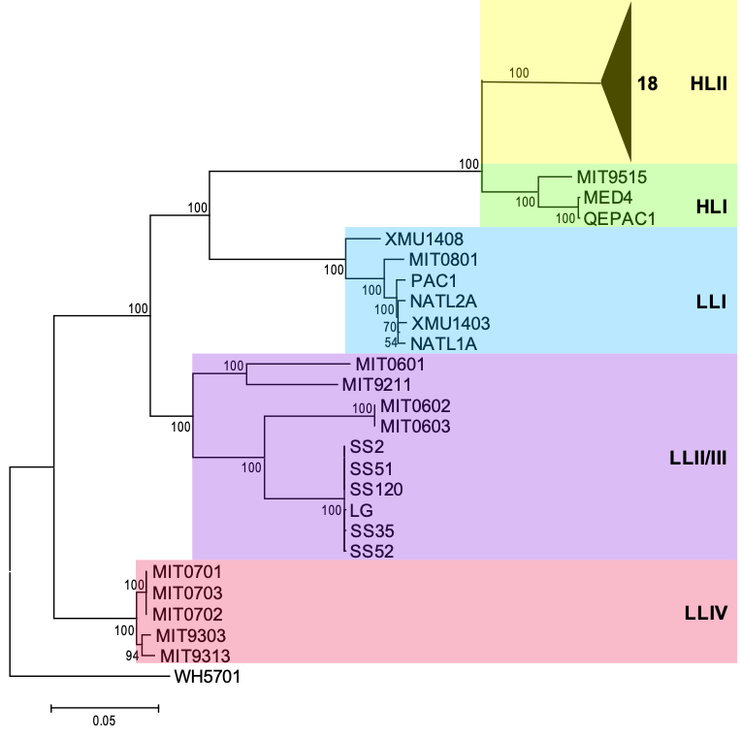
1.3 原绿球藻的基因组特征
不同生态型的基因组基本特征
HLI型和HLII型的基因组只有大约1.6-1.7 Mbp，编码约1800-1900个基因，是目前已知最小的非共生光合自养生物的基因组。
LLI基因组略大（1.8-1.9 Mbp），编码2000-2200个基因。LLII/III基因组也较小（1.7-1.8 Mbp），与HLI-II接近。
LLIV型的基因组较大，约2.4-2.6 Mbp，接近于一些海洋聚球藻。
从GC含量上分析，HLI和HLII低约31%，LLI约35%和LII/III约为38%，而LLIV明显较高约为50%，接近于海洋聚球藻。
基于31个核心基因氨基酸序列构建的原绿球藻进化树

Slide 7
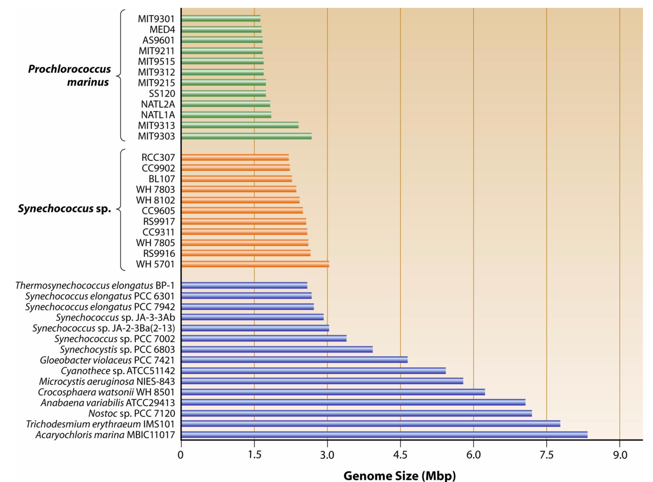
1.3 原绿球藻基因组：基因组流线型化
主要原因是对热带和亚热带寡营养大洋相对稳定环境的适应，即丢失一些对此环境来说非必须的基因
基因组流线型化减少了原绿球藻生长对营养物质的消耗，有利于其在贫营养的大洋表层的生存但是同时也使得单个原绿球藻的基因组，提供的代谢潜能有限，对环境变化的应变能力降低。
蓝细菌基因组大小比较
Scanlan et al.，2009 MMBR

Slide 8
1.4 拟解决问题
修正现有生态型进化关系和 高分辨率划分亚生态型及其内部进化关系 - 基于同源基因串联法进化分析 - 基于泛基因组的核心簇进化分析
生态型功能泛基因组分析 - 通路富集分析 - 功能基因富集分析
环境分布与相关性分析转录调控 - 结合进化树的亚生态型环境丰度分布分析 - 宏转录组表达分析和WGCNA分析

Slide 9
2
原绿球藻进化分析
2.1 基于acdc和checkm的基因组预处理
2.2 基于基因的亚种水平进化分析
2.3 分析结果总结和讨论

Slide 10
2.1 基于acdc和checkm的基因组预处理
2.1.1 基因组数据预处理方法
2.1.2 关于acdc的去污染效果
2.1.3 基于GTDB的去污染基因组系统发育树

Slide 11
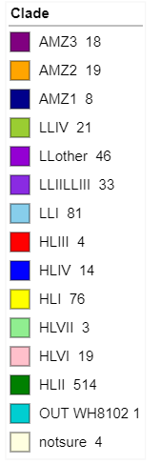
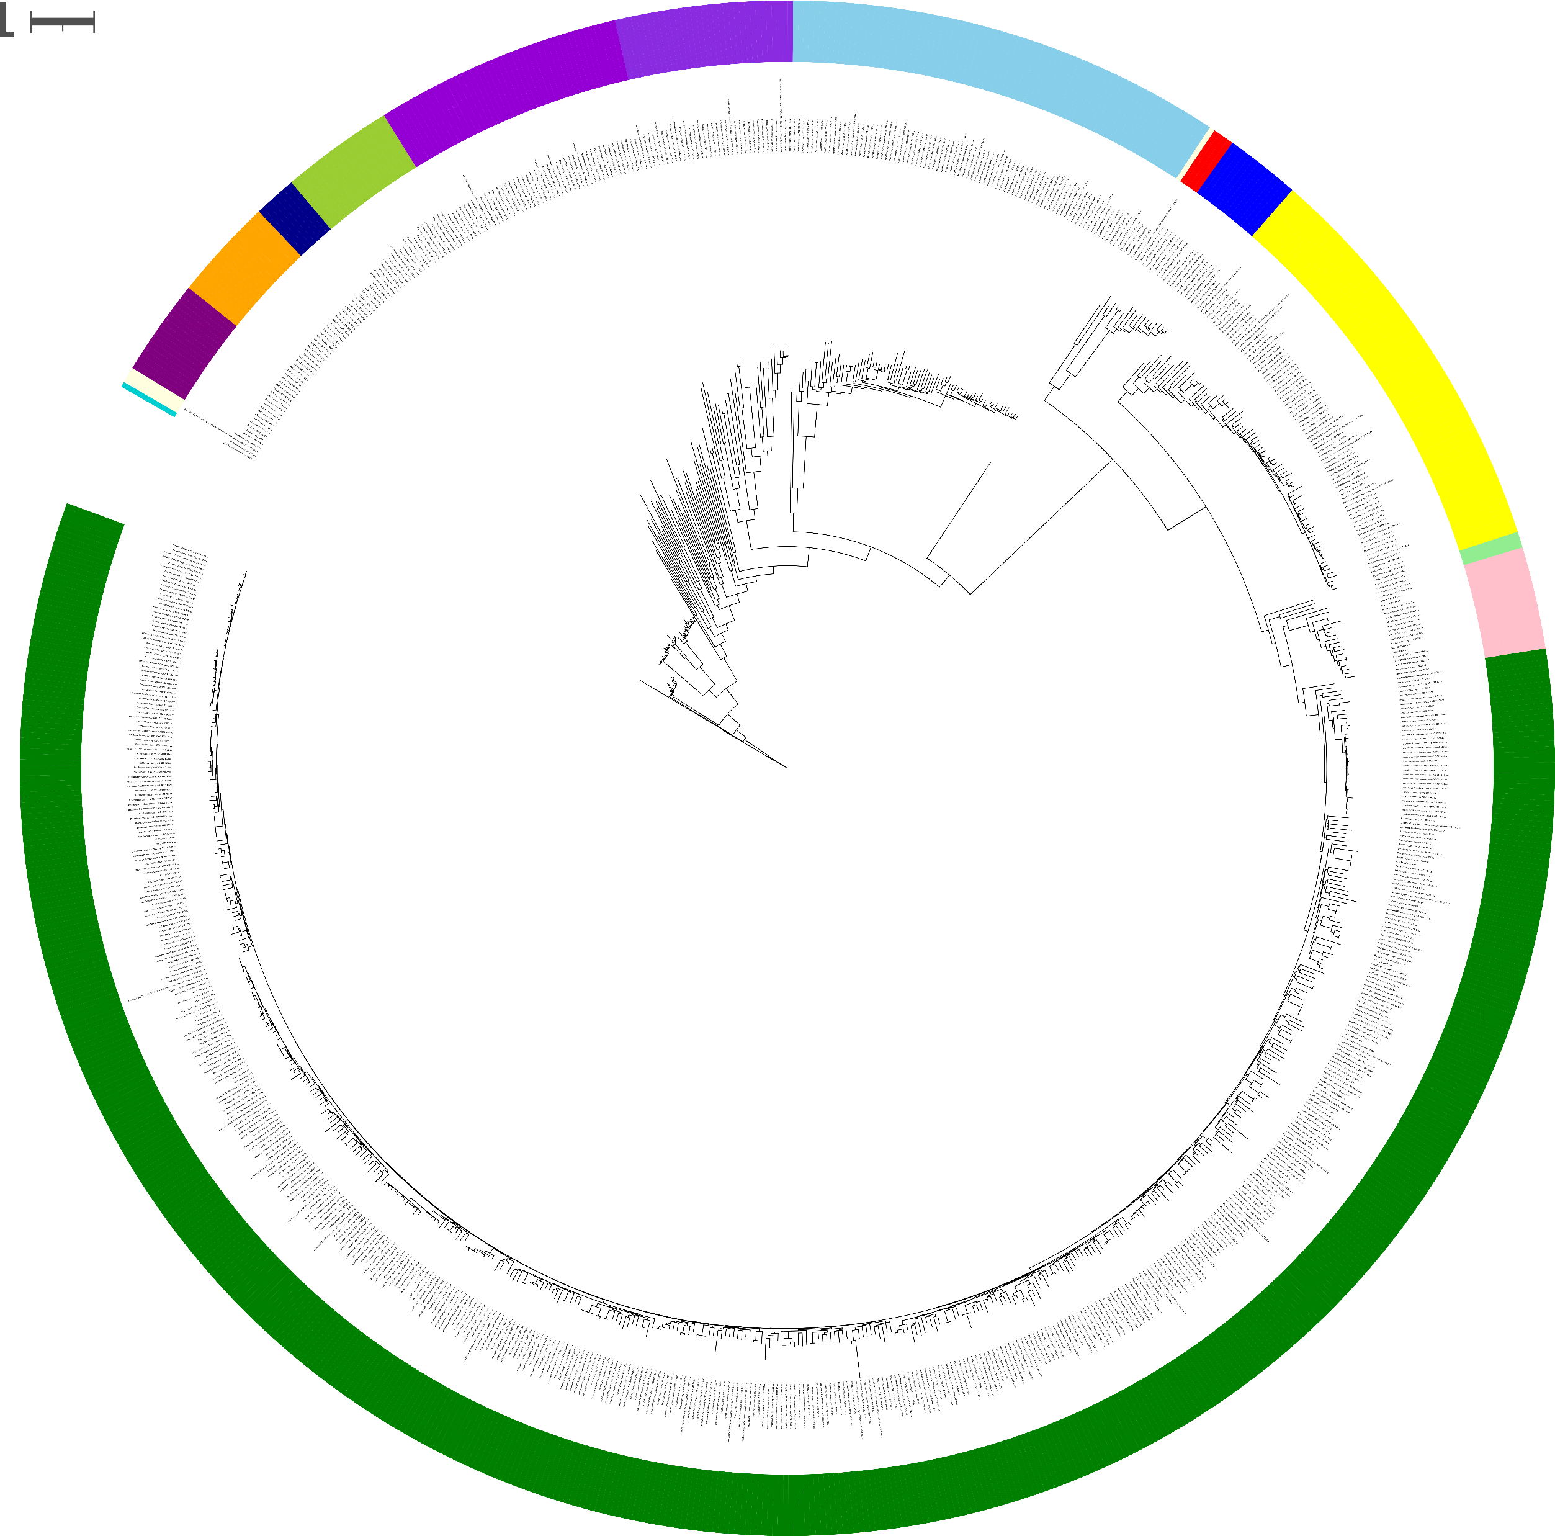
2.1.1 基因组数据预处理方法
acdc – 去污染
对于全部1418株系的基因组进行了去污染
Checkm – 质量筛选
使用checkm提供的，适用于原绿球藻的基因集，
对于该基因集的基因频数进行分析，去除0.5以下的基因，构建一个更合适的基因集 ->不合格基因比例极低，故本次使用checkm原基因集的结果
以 完整度25 异质性10 污染度5 为标准，初步筛选了合格基因组
基于GTDB的 去污染基因组系统发育树

Slide 12
2.1 基于acdc和checkm的基因组预处理
2.1.1 基因组数据预处理方法
2.1.2 关于acdc的去污染效果
2.1.3 基于GTDB的去污染基因组系统发育树

Slide 13
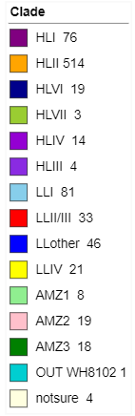
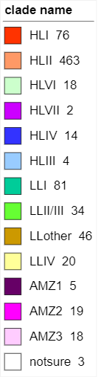
2.1.2 关于acdc的去污染效果
Acdc处理
acdc去污染效果
基因组的优化主要体现在HL生态型中SAG的污染度、异质性的降低
基于checkm，公共数据库中的原绿球藻基因组共317株系不合格
经过相同筛选后增加了60株系的合格基因组
得到一个去污染的基因组数据集
与去污染前的进化关系一致
[猜测]：基因组的改动基本都集中于HL型中。所以实际上，acdc可能只对搜库起到了优化作用
基于GTDB的去污染基因组系统发育树

Slide 14
2.1 基于acdc和checkm的基因组预处理
2.1.1 基因组数据预处理方法
2.1.2 关于acdc的去污染效果
2.1.3 基于GTDB的去污染基因组系统发育树

Slide 15
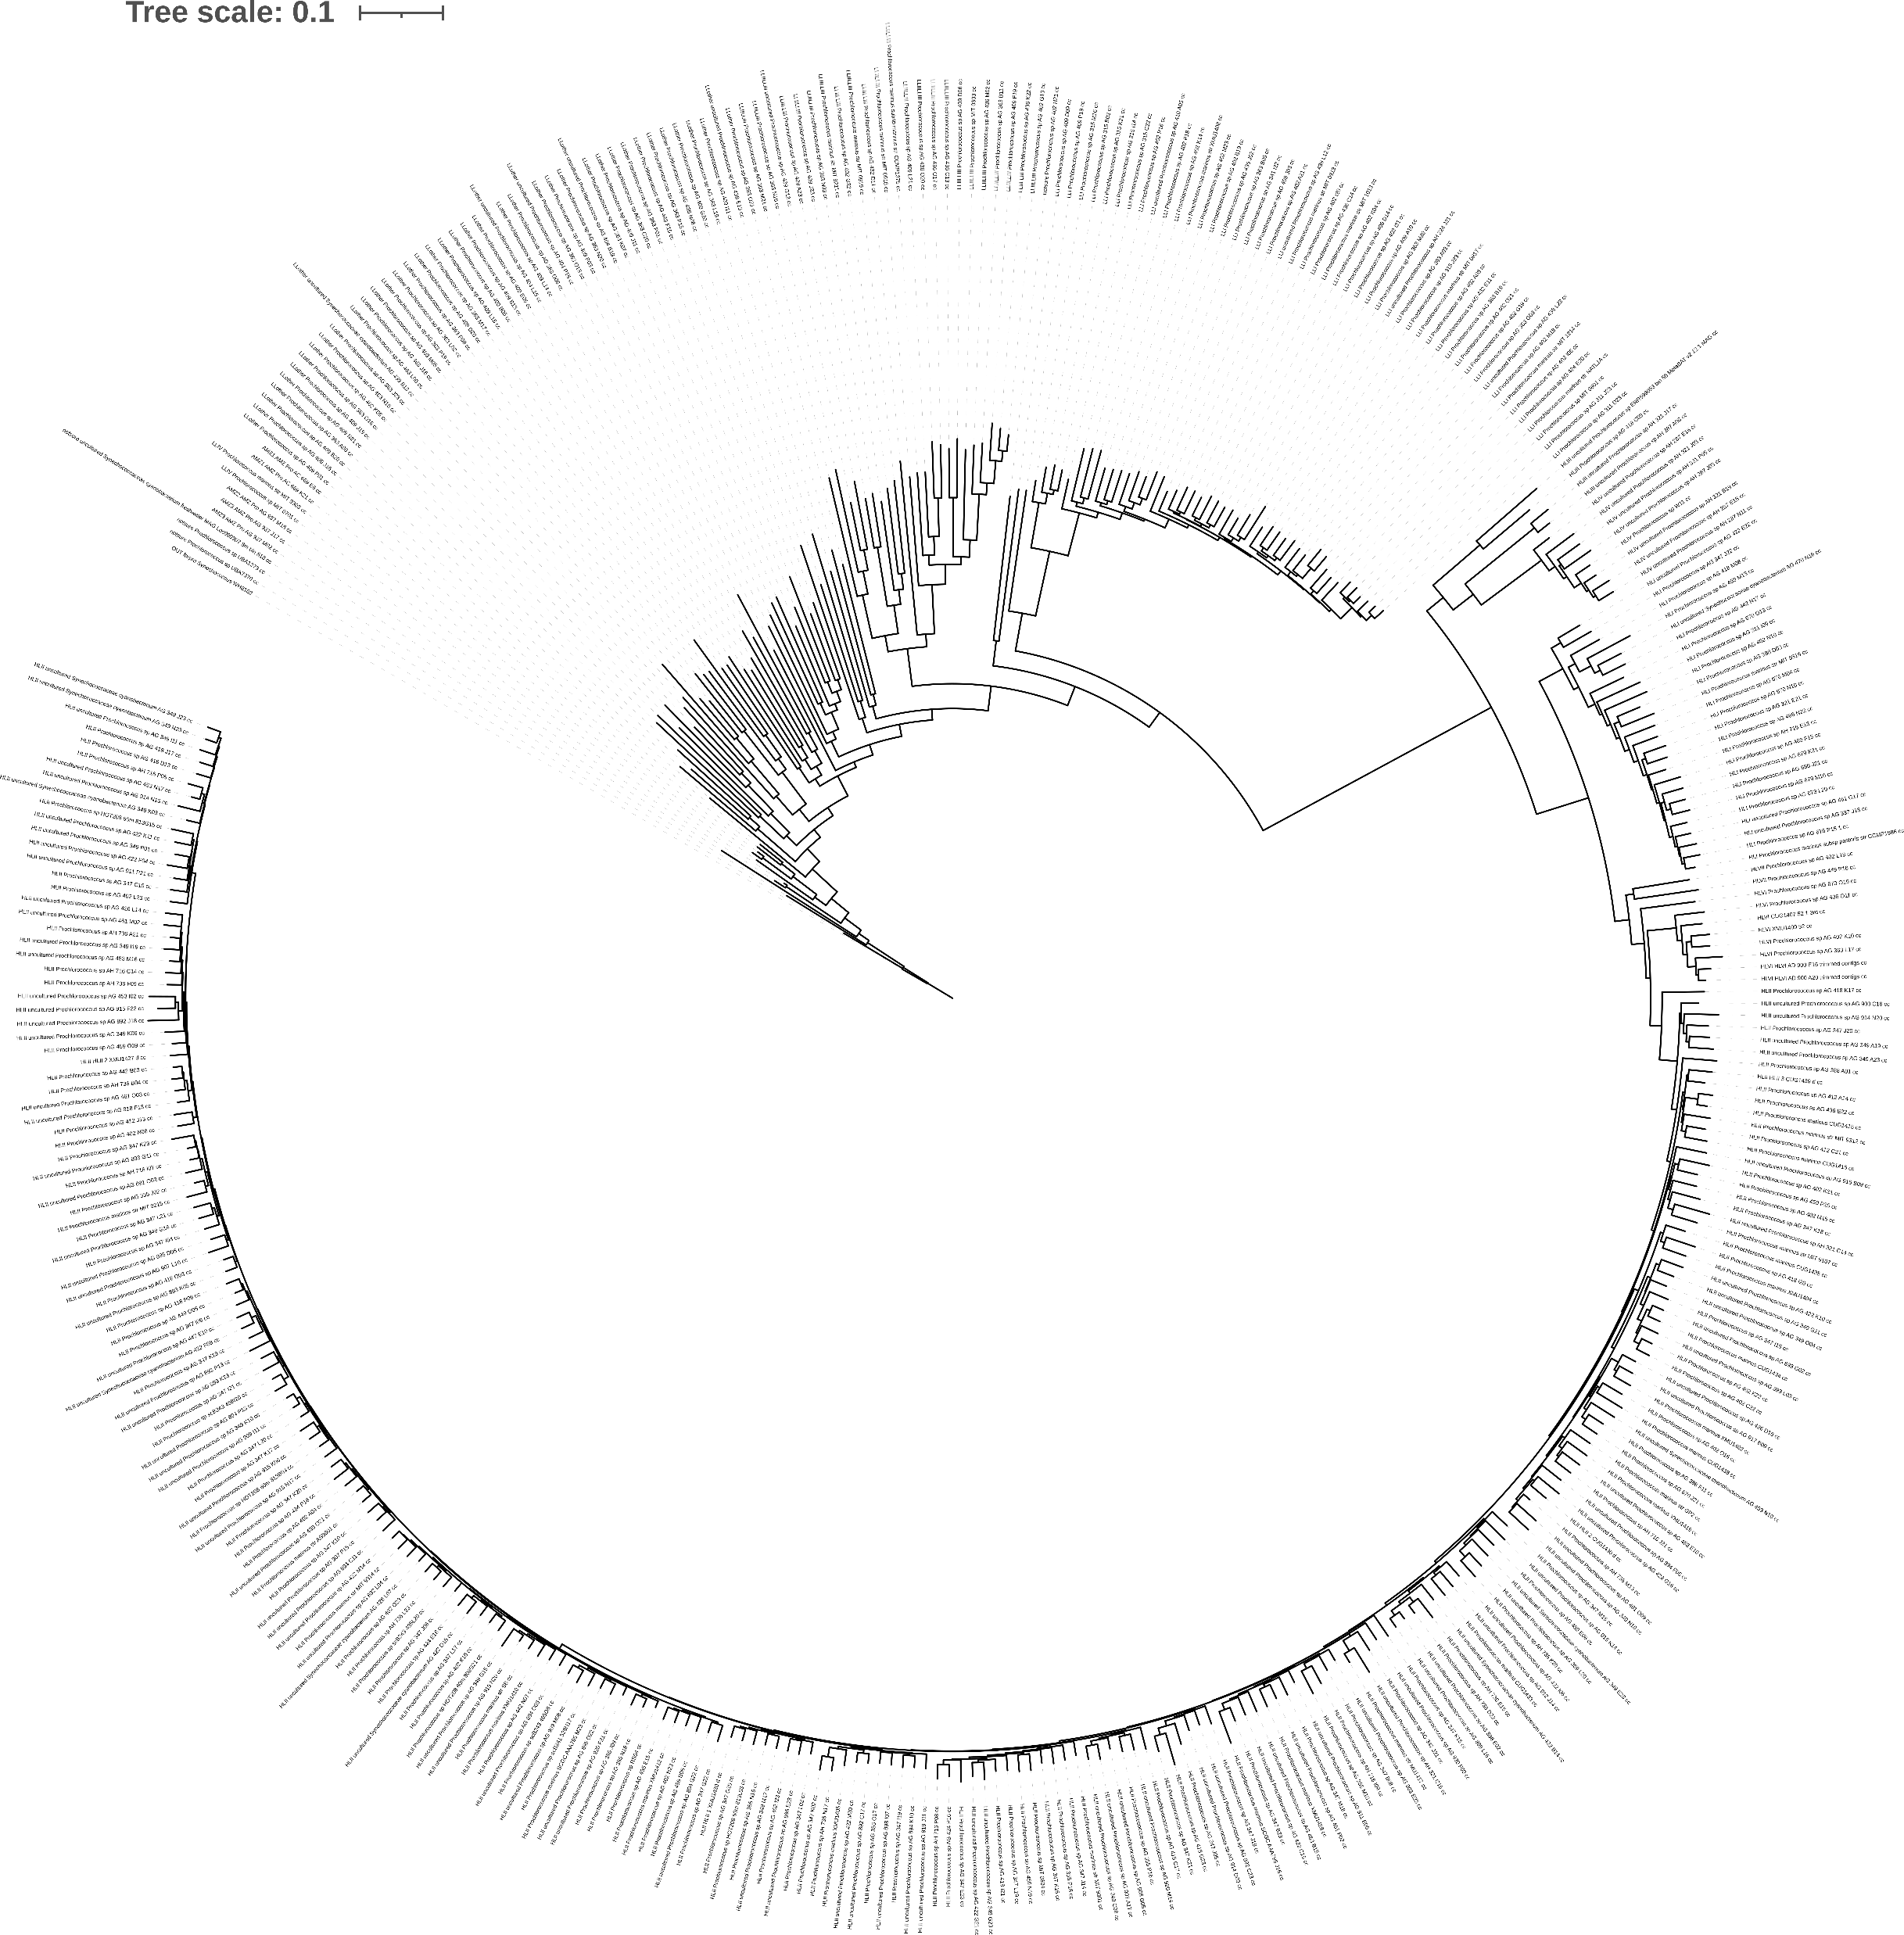
2.1.3 基于GTDB的系统发育树
现
GTDB – 基于117个marker gene 建树
经drep以 ANI = 98 、完整度 = 25 去冗余后，这618株系原绿球藻的进化关系与先前文献描述基本一致
但是与未经过acdc去冗余的结果不同的是，一株原先出现在HL、LL过度的 Prochlorococcus_sp__AG_402_N21_cc 株系更多出现在LLI和LLII/III的过渡位置
原
基于GTDB的系统发育树

Slide 16
2.2 基于基因的亚种水平进化分析
2.2.1 基于泛基因组的核心簇建树
2.2.2 基于单拷贝直系同源基因的串联法建树

Slide 17
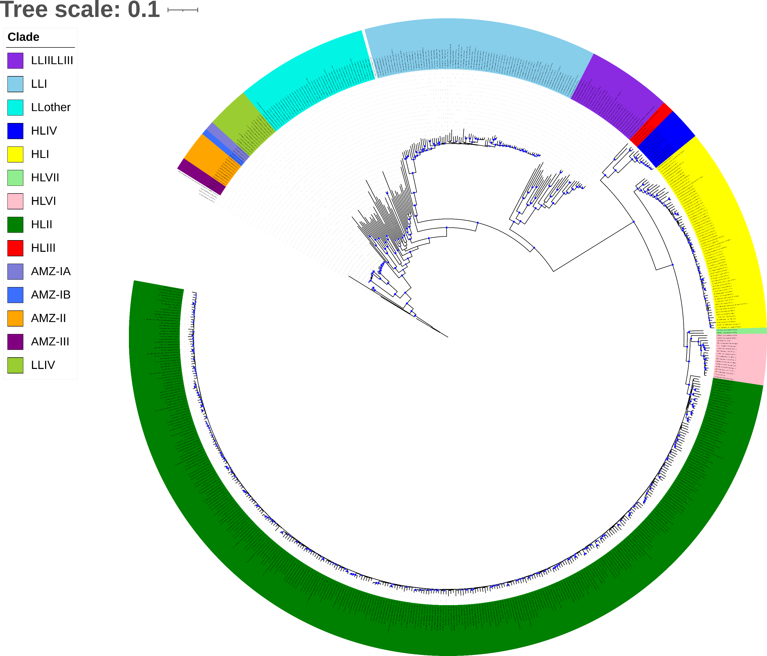
2.2.1 基于泛基因组的核心簇建树
参考：An anvi'o workflow for phylogenomics
基于anvio - pangenome
参考GTDB的建树结果，划分clade
根据需求用基因组集构建泛基因组
参考GTDB，设置参数选择100-200单拷贝簇
串联(anvio)后，使用iqtree建树
[注]：本次构建的泛基因组没有功能意义，只关心基因簇，并根据需求，加入了外类群
基于anvio的核心簇原绿球藻系统发育树

Slide 18
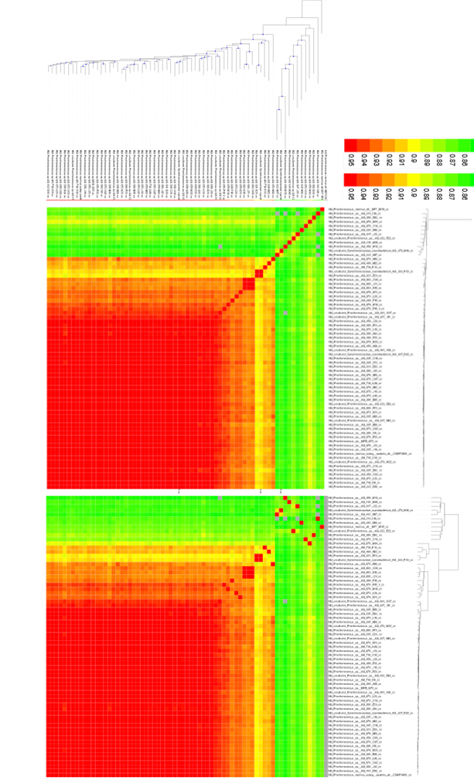
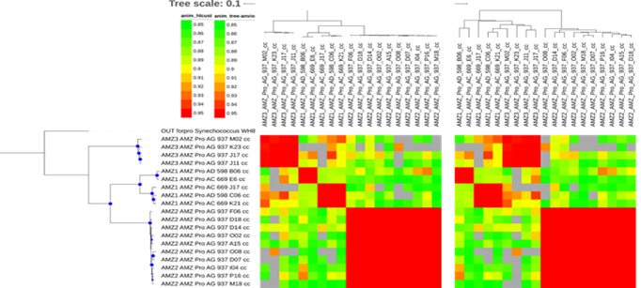
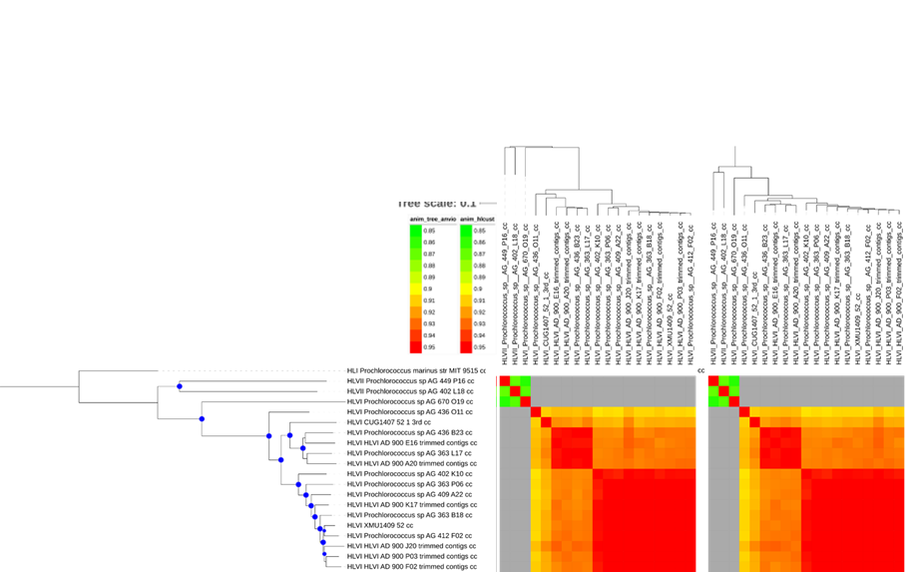
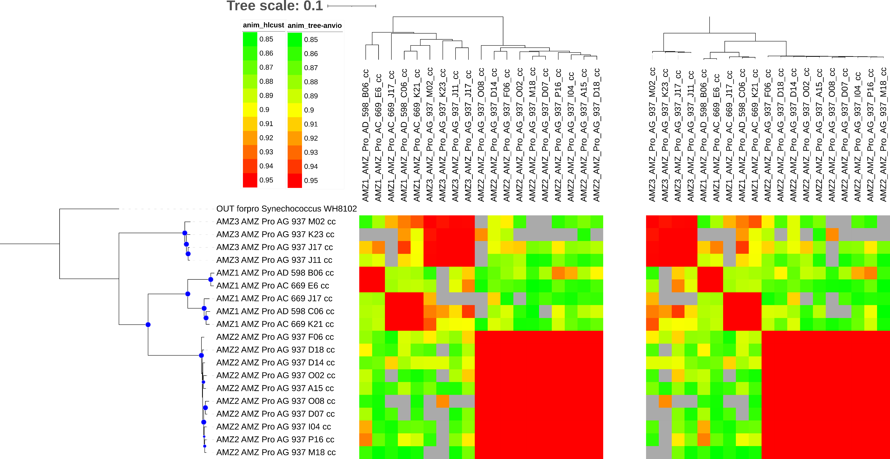
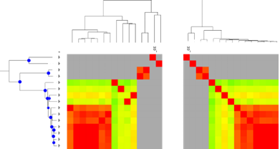
2.2.1 基于泛基因组的核心簇建树
参考：An anvi'o workflow for phylogenomics
效果
与ANI聚类热图的划分关系又较好的对应性，尤其是过渡生态型中，如AMZ、HLIV、HLVI等 -> 在划分亚生态型上体现出良好性能
在较大的生态型，也呈现出较好的对应性，但由于数量原因，可视化效果一般
AMZ生态型进化树与ANI聚类热图
HLVI生态型进化树与ANI聚类热图
HLI生态型进化树与ANI聚类热图
HLIII-HLIV生态型进化树与ANI聚类热图

Slide 19
2.2 基于基因的亚种水平进化分析
2.2.1 基于泛基因组的核心簇建树
2.2.2 基于单拷贝直系同源基因的串联法建树

Slide 20
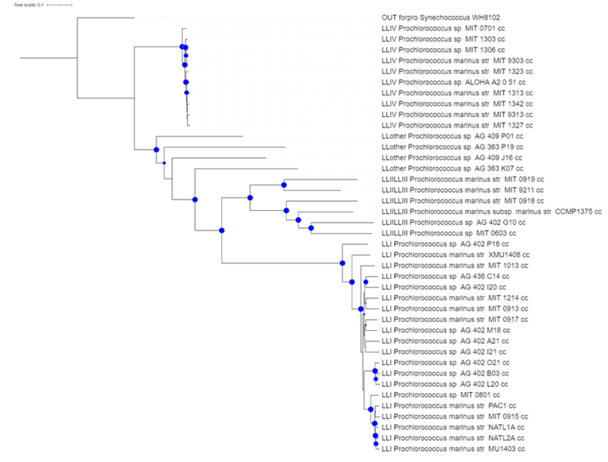
2.2.2 基于直系同源基因的串联法建树
基于orthofinder
orthofinder_2.5.5 获取单拷贝同源基因
对每个单拷贝同源基因作muscle比对(mafft) ， 通过trimal修剪 【–automated1参数设置】
串联修剪结果
iqtree建树
[注]：由于计算需求，这里使用的基因组是经过 dRep- 完整度90 ANI98 去冗余的，即亚种水平高质量基因组
基于同源基因的LL型进化树

Slide 21
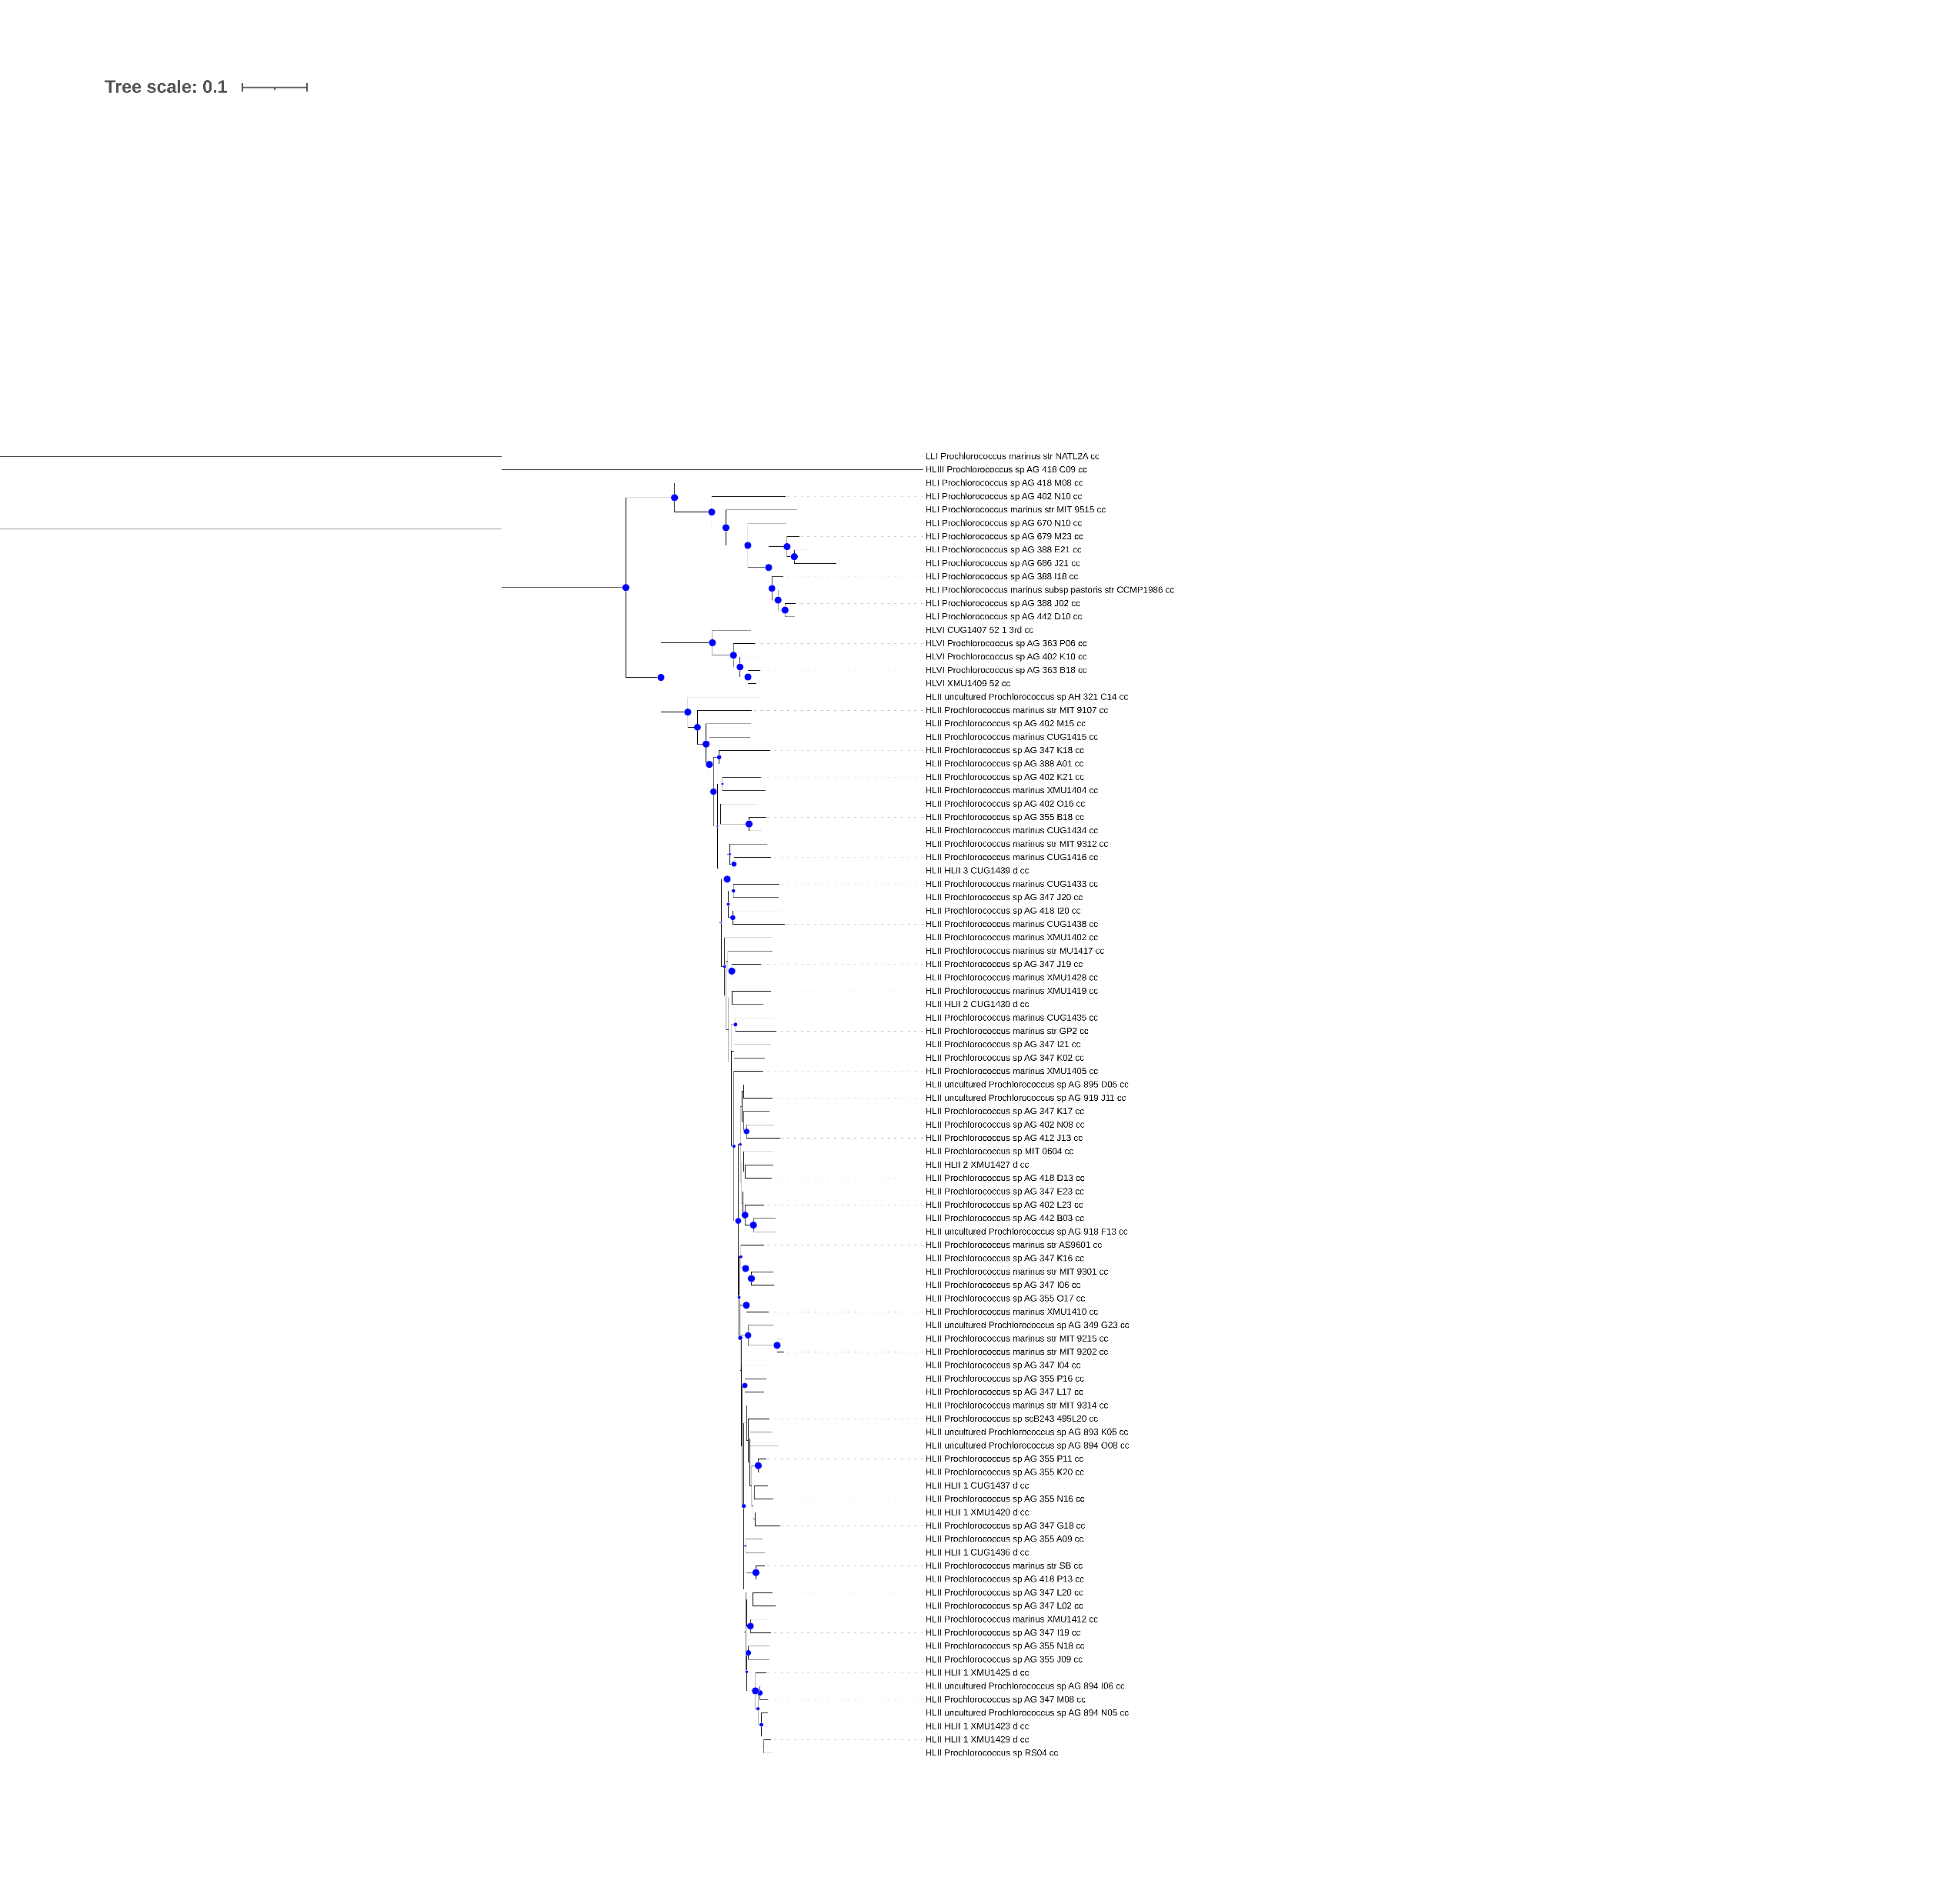
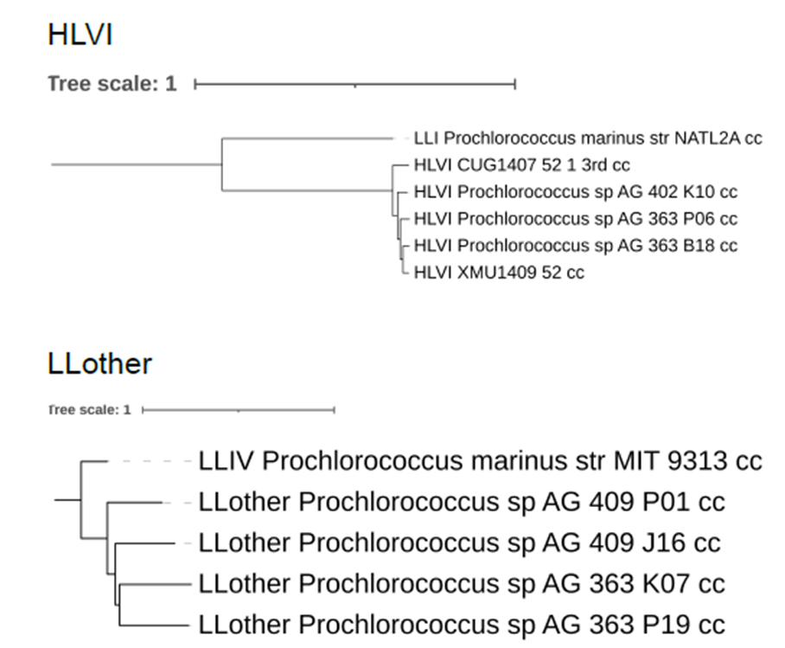
2.2.2 基于单拷贝直系同源基因的串联法建树
效果
由于同源分析对于基因组的要求较高，导致适用于分析的基因组数量较少
在过渡意义的稀有生态型中，基因组数量原因导致基本无法分析
可以用于较大的生态型的细化，但与其他方法建树的对应分析实操性较差
基于同源基因的HLVI、LLother型进化树
基于同源基因的HL型进化树

Slide 22
2.3 分析结果总结和讨论
2.3.1 进化分析总结 –基因组特征
2.3.2 进化分析总结-LLIILLIII进化位置修正
2.3.3 待处理的问题

Slide 23
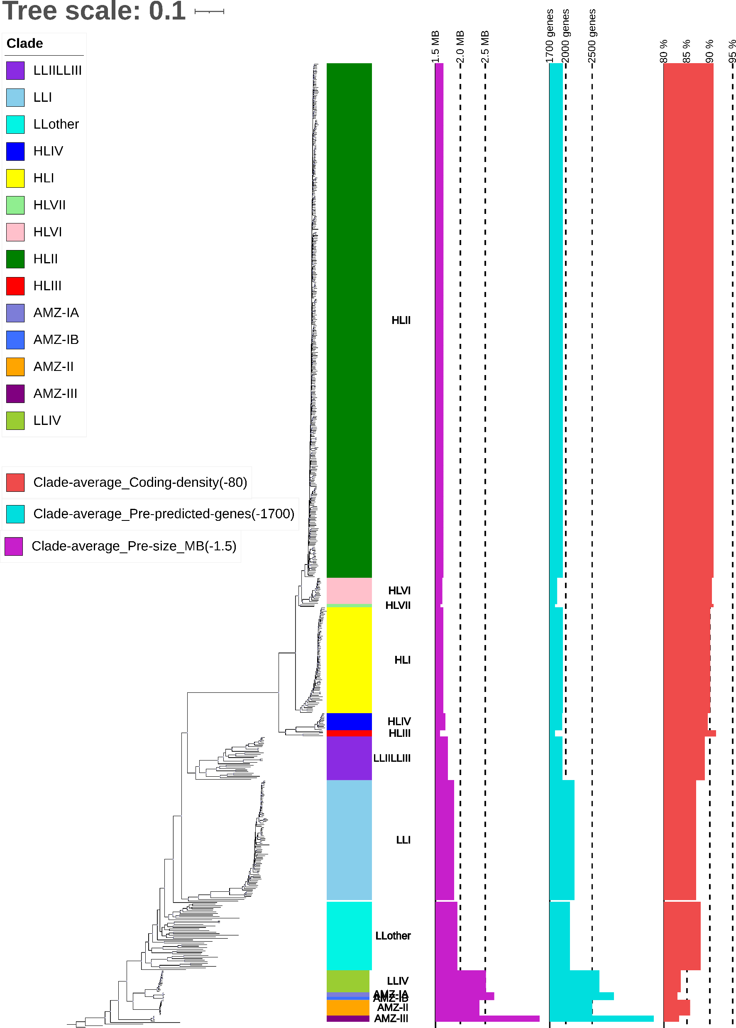
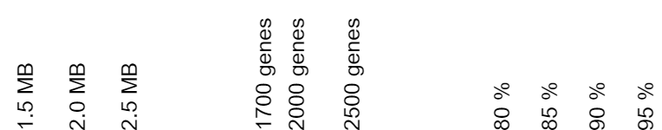
2.3.1 进化分析总结 –基因组特征
基于checkm的简单的基因组特征分析
基因组进化：基因组流线型化事件
假设 ：
预测基因组大小 = 基因组文件长度/完整度
本基因组数据集的亚生态型基因组数量有较高的代表性
在AMZ -> HLII进化过程中，呈现出以下与进化关系相关的主要趋势
-基因组大小减少
-编码基因数量减少
-基因组编码密度上升
在部分过渡或者特殊生态型上，该趋势有所不同
HLIII : HL型根部类群，但基因组大小、基因数量较HL小；基因组编码密度大于HL
HLVI、HLVII：处于HLI与HLII的过渡位置，但基因数量、基因组大小都比HLII更小
Sizw (MB)
Genes（1）
Coding density（%）
原绿球藻进化树与基因组特征图

Slide 24
2.3 分析结果总结和讨论
2.3.1 进化分析总结 –基因组特征
2.3.2 进化分析总结-LLIILLIII进化位置修正
2.3.3 待处理的问题

Slide 25
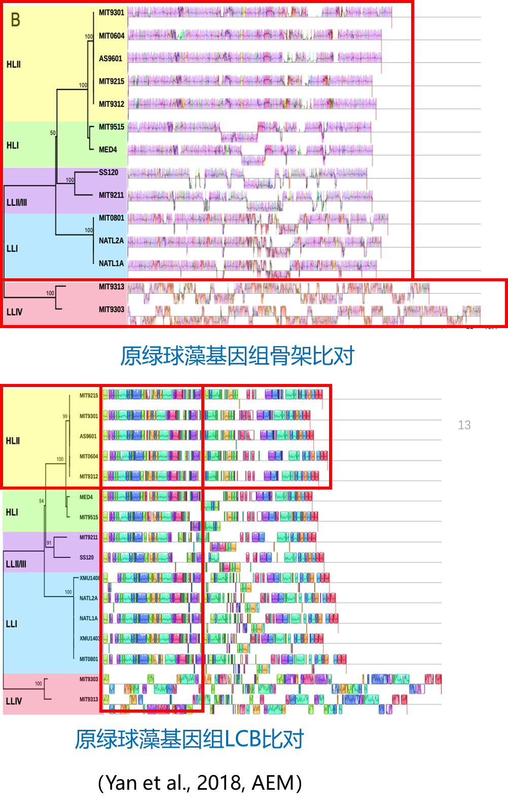
2.3.2 进化分析总结-LLIILLIII进化位置修正
LLIILLIII在进化关系上比LLI更接近HL型
基因组特征上
- 除去异常株系HLIII
- LLIILLIII在基因组特征上更接近于HLIV
- LLI在以上基因组特征上，除编码基因数量上，更接近于LL型根部类群
基于泛基因组的进化关系上
- 显示出LLIILLIII生态型更加接近于LLI生态型，且 bootstrap 较高
Sizw (MB)
Genes（1）
Coding density（%）
原绿球藻进化树与基因组特征图

Slide 26
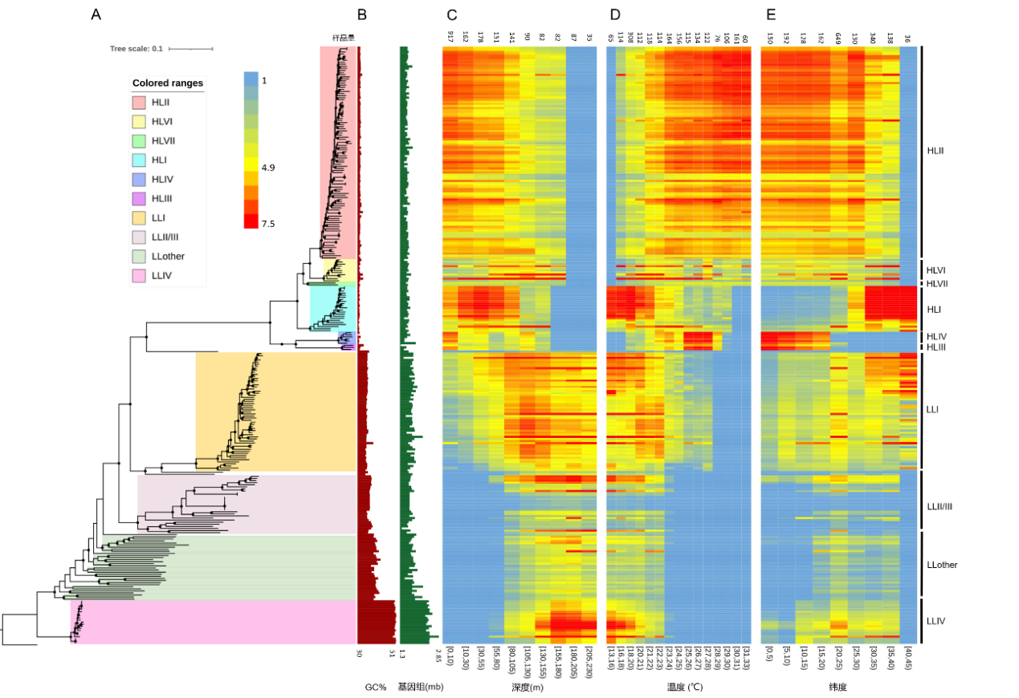
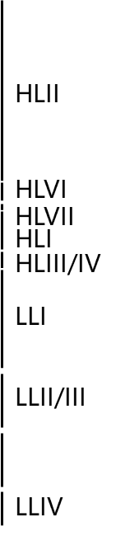
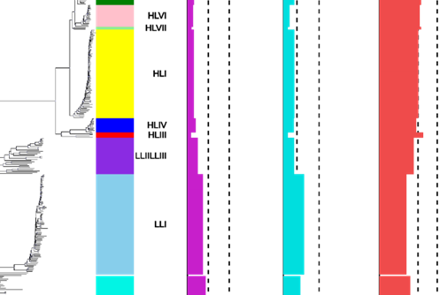
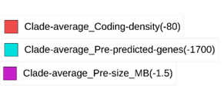
2.3.2 进化分析总结-LLIILLIII进化位置修正
LLIILLIII在进化关系上比LLI更接近HL型
LLIILLIII为深海适应型，基因组小、基因少、编码密度高，符合流线型化特征。其生存环境有利于流线型化。
LLI为生态适应型，基因组大、基因多、编码密度低。过去将LLI视为LL和HL的中间过渡类型。 从LLIILLIII存在看，仅从LL流线化角度难以解释LLIILLIII的进化位置及意义。
0
230
13
33
0
45
深度（m）
温度（℃）
纬度
原绿球藻进化树与基因组特征图
LL型GTDB进化树和相对分布热图

Slide 27
2.3 分析结果总结和讨论
2.3.1 进化分析总结 –基因组特征
2.3.2 进化分析总结-LLIILLIII进化位置修正
2.3.3 待处理的问题

Slide 28
2.3.3 待处理的问题
两种方法的特点比较
关于进化树与ANI热图之间的对应性
基于泛基因组的进化分析可以容纳低要求下的较多基因组分析 -> 其结果与ANI聚类关系有较好的对应性，尤其是AMZ、HLVI、HLIV等相对较小生态型
基于GTDB的进化分析在这点上明显劣于泛基因组分析方式
基于同源分析的基因组在这里由于数量原因分析效果一般
 | 基于泛基因组 | 基于同源基因
可分析基因组数量 | 多 | 少
基因组质量要求 | 低 | 高
建树质量 | 需要测试 | 可保证
分析范围 | 任意 | 部分生态型

Slide 29
2.3.3 待处理的问题
关于软件的具体使用部分
1. trimal修剪参数
- 采用-automated1参数，此参数针对ML树优化的考虑gap区域的算法，非具体修剪设置。
序列比对软件
- 考虑到运行时间及比对对象,目前选用muscle，
- 正式结果改用mafft，提高比对质量。
关于分析方法的生物学意义
1. Anvio pangenome建树可信度验证
- 用不同drep标准构建多个基因组数据集，重复建树并比较，评估方法稳定性。
- 调整参数以确定方法在低完整度数据下的生物学意义。
2. Orthofinder基因组数据选择标准
- 现标准为亚种水平高质量基因组(90%完整度，98% ANI)，基因组数量少。
- 如何调整参数，纳入更多基因组，提高分析意义，尤其是稀有生态型

Slide 30
3
泛基因组分析
3.1 原绿球藻泛基因组特征
3.2 关于泛基因组的分析问题

Slide 31
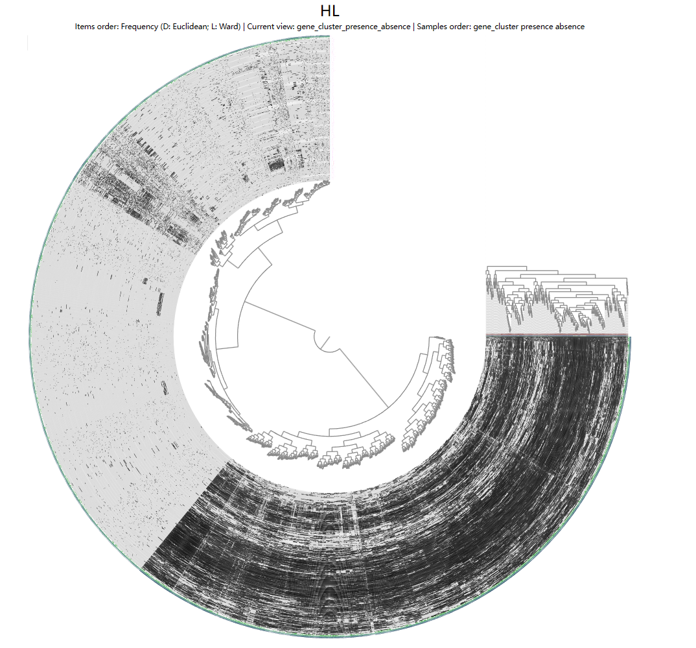
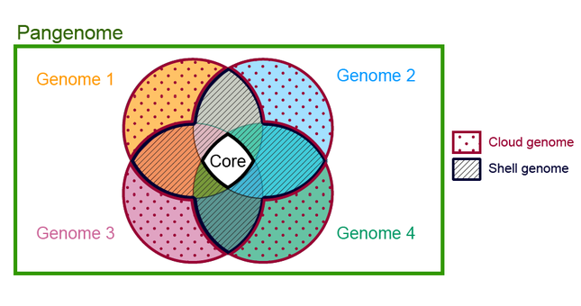
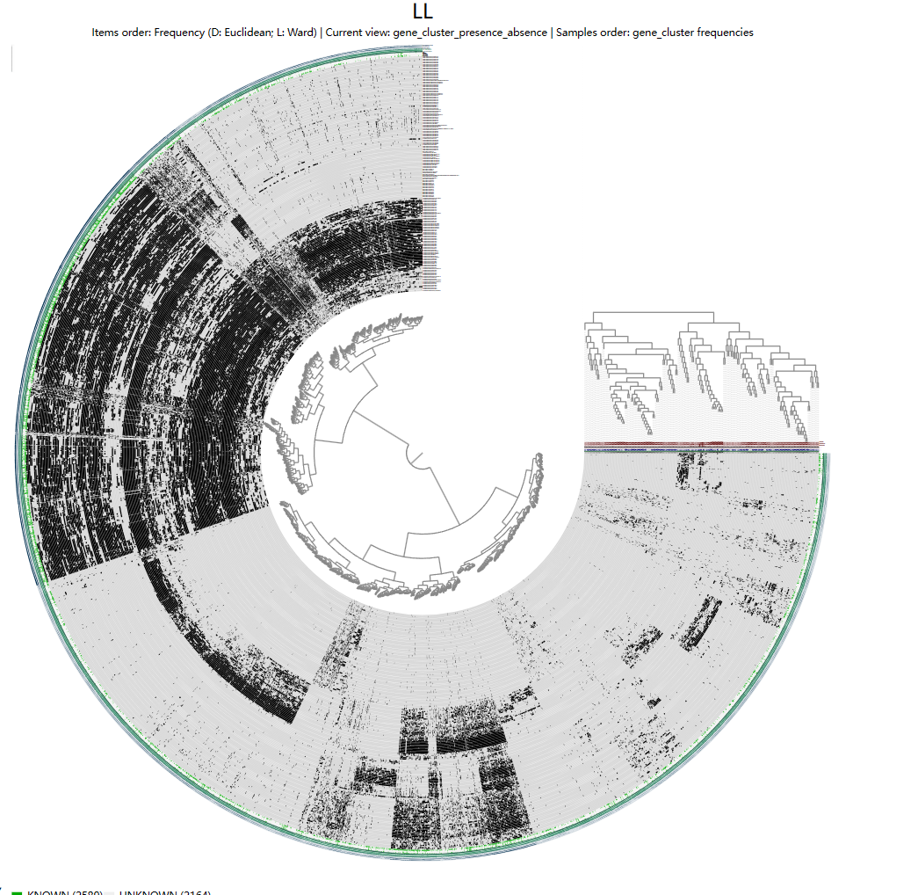
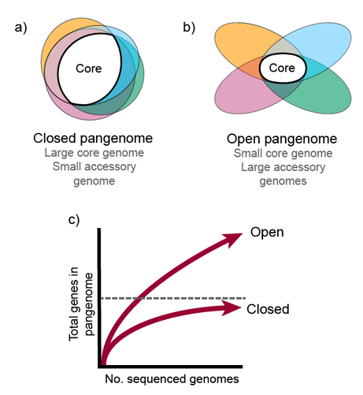
3.1 原绿球藻泛基因组特征
关于泛基因组的层次 - Core -> shell -> cloud - Core -> Dispensable
原绿球藻的泛基因组 - Dispensable区域不好确定 - HL型的cloud与shell之间界限较小，且cloud区域相比Core过大 - LL型与HL型之间的Core-Dispensable占比差异较大，主要由于HLII引起
HL型原绿球藻泛基因组分析
泛基因组相关概念图
LL型原绿球藻泛基因组分析

Slide 32
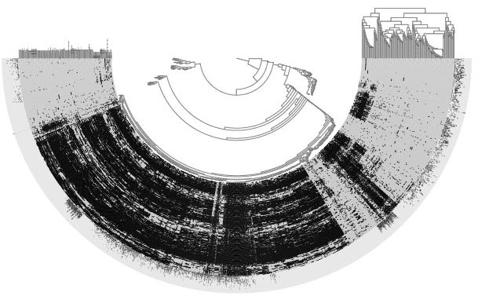
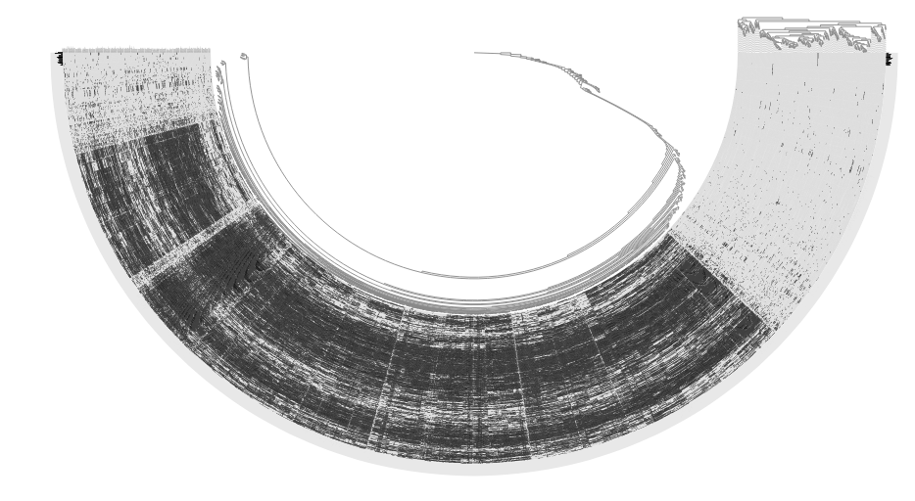
3.1 原绿球藻泛基因组特征
原绿球藻的功能泛基因组分析 基于COG20数据库 - HL型的cloud部分注释率极低 - LL的shell区域相比基因簇泛基因组来说较小
非核心区功能注释率低
泛基因组划分在基因簇和功能簇上都不明显
LL型原绿球藻功能泛基因组
HL型原绿球藻功能泛基因组

Slide 33
3.2 关于泛基因组的分析问题
基因组数量造成的功能富集分析准确性问题
基因组数量多，以SAG为主，isolate genome数量少
各生态型基因组数量差异较大
稀有类群数量少，尤其是去冗余后
LL型合格基因组过少，HLII合格基因组过多
关于泛基因组的层次划分问题
HL型和LL的层次划分有较大差别，多个标准？
HL型的cloud区域在大的同时注释率较低，需要宏基因组数据来确定生物学意义
LL型的功能泛基因组和泛基因组在shell部分对应性较差 - 部分株系的基因组在hmmsearch中没有任何hits

Slide 34
4
宏基因组/宏转录组搜库准备
4.1 搜库拟解决问题
4.2 参考基因组集构建及其预期工作

Slide 35
4.1 搜库拟解决问题
关于完善系统发育学分析
以dRep的基因组去冗余为基础的
先解决参考基因组构建分组及其相关生物学意义为前提
关于dRep ANI 95是种水平
ANI 98是亚种水平
对于原绿球藻，尤其是较小的clade，这个参数需要定制
关于生态型之间的标准差异
拟解决问题
通过SAAV、SNP等验证上述系统发育学和泛基因组分析中发现的与进化相关的结论
总体及各生态型、亚生态型的环境分布，及相关环境的不同层次适应机制和特征
Instrain、metapop等分析流程的基础所需

Slide 36
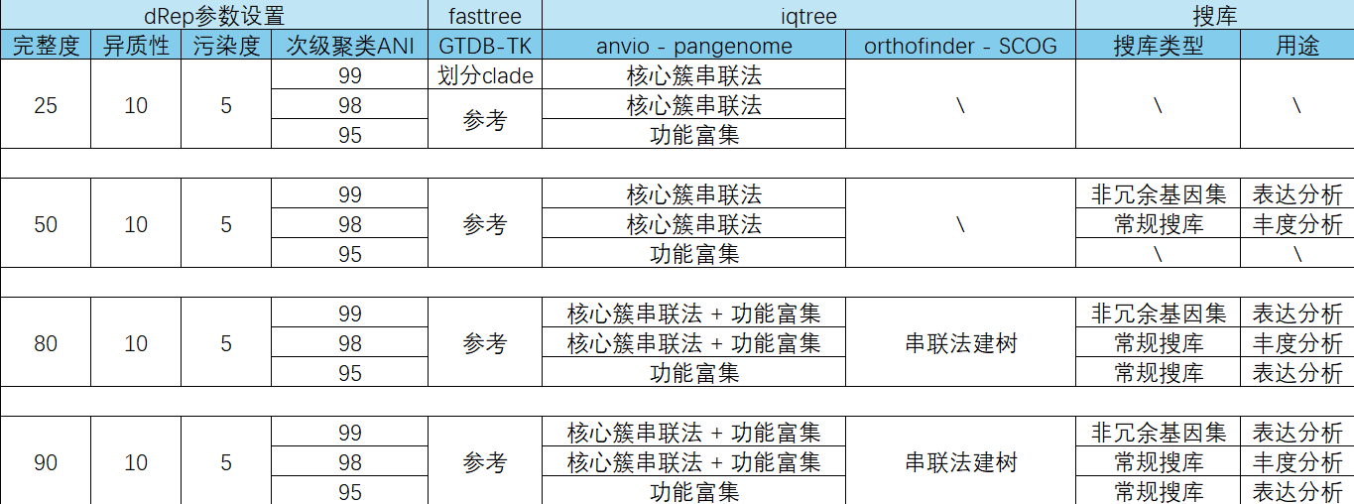
4.2 参考基因组集构建及其预期工作
搜库的基因组选择问题
关于dRep的参数设置与分析目的
dRep:
95是种水平
98是搜库推荐
而对于原绿球藻，尤其是较小的clade，这个参数需要定制

Slide 37
请批评指正

